Slide 1
MV*
Лекция 16

Slide 2
Smart UI

Slide 3
SmartUI (автоновный View)
Единственный класс несёт ответственность за всё, что ожидается от GUI-приложения
Получает события о действиях пользователя
Изменяет состояние приложения в зависимости от действий пользователя
Хранит состояние приложения
Отвечает за визуальное представление состояния приложения

Slide 4

Пример
import sys
from PyQt4 import QtCore, QtGui
class Counter(QtGui.QPushButton):
def __init__(self, *args, **kwargs):
super(Counter, self).__init__(*args, **kwargs)
self._value = 0
self._update()
def mouseReleaseEvent(self, event):
super(Counter, self).mouseReleaseEvent(event)
self._value += 1
self._update()
def _update(self):
self.setText(unicode(self._value))
app = QtGui.QApplication(sys.argv)
counter = Counter()
counter.show()
app.exec_()
https://stefanoborini.gitbooks.io/modelviewcontroller/01_from_smartui_to_traditional_mvc/01_smart_ui.html

Slide 5
Достоинства
Простота, часто используется новичками

Slide 6
Недостатки
Подходит лишь для простых приложений
Доступ и изменение состояния снаружи затруднён
Помимо модификации состояния, нужно помнить об обновлении визуального представления
Трудно иметь несколько визуальных представлений одного и того же состояния
Трудность автоматического тестирования
Нарушение принципа единственной ответственности

Slide 7
Document-View (Model Delegate)

Slide 8
Document-View
Document
Отвечает за бизнес-логику
Хранит состояние приложения и предоставляет интерфейс для его получения и модификации
Предоставляет механизм для информирования заинтересованных объектов об изменении состояния
View
Обрабатывает события пользователя
Выполняет визуальное представление состояния документа
Выполняет операции над документом
Обновляет визуальное состояние при изменении документа

Slide 9
Достоинства Document-View
Состояние отделяется от визуального представления
Можно модифицировать их независимо друг от друга
Появляется возможность тестирования Document
Можно иметь несколько представлений одного документа
Цена – более сложное решение

Slide 10
Document
class CounterDocument(object):
def __init__(self):
self._value = 0
self._listeners = set()
def register(self, listener):
self._listeners.add(listener)
listener.notify()
def unregister(self, listener):
self._listeners.remove(listener)
def value(self):
return self._value
def setValue(self, value):
if value != self._value:
self._value = value
self._notifyListeners()
def _notifyListeners(self):
for l in self._listeners:
l.notify()
def incrementValue(self):
self._value += 1
self._notifyListeners()

Slide 11
View
class CounterView(QtGui.QPushButton):
def __init__(self, document):
super(CounterView, self).__init__()
self._document = document
self._document.register(self)
def notify(self):
self.setText(unicode(self._document.value()))
def mouseReleaseEvent(self, event):
super(CounterView, self).mouseReleaseEvent(event)
self._document.incrementValue()
class ProgressBarView(QtGui.QProgressBar):
def __init__(self, document):
super(ProgressBarView, self).__init__()
self._document = document
self._document.register(self)
self.setRange(0,100)
def notify(self):
self.setValue(self._document.value())

Slide 12
Приложение
app = QtGui.QApplication(sys.argv)
document = CounterDocument()
counter = CounterView(document)
progress = ProgressBarView(document)
counter.show()
progress.show()
app.exec_()

Slide 13
Традиционный MVC

Slide 14
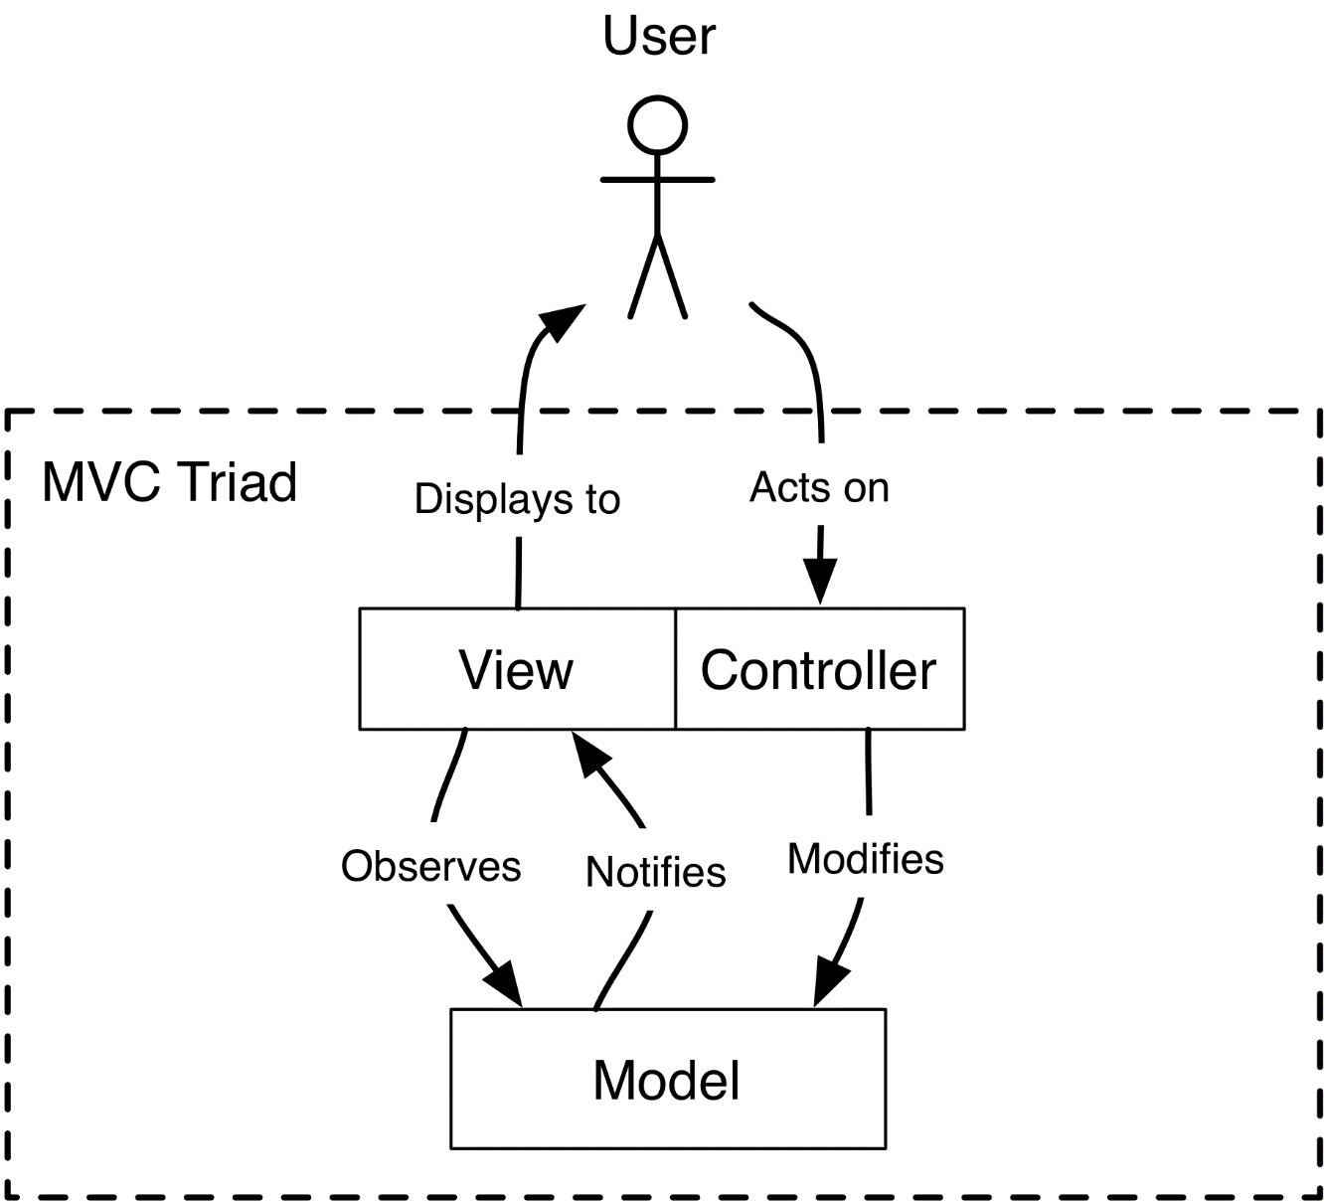

Slide 15
Модель (Model)
Управляет данными, логикой приложения
Виды
Пассивная модель
Лишь хранит данные
Не имеет способов воздействия на контроллер/представление
Активная модель
Оповещает представления о произошедших в ней изменениях
Классическое понимание модели в MVC

Slide 16
Виды модели
Пассивная модель
Не имеет механизмов уведомления о своём изменении
Эту задачу выполняет Контроллер
Хранит лишь данные
Активная модель
Имеет возможности для уведомления слушателей об изменении
Традиционный подход к построению модели

Slide 17
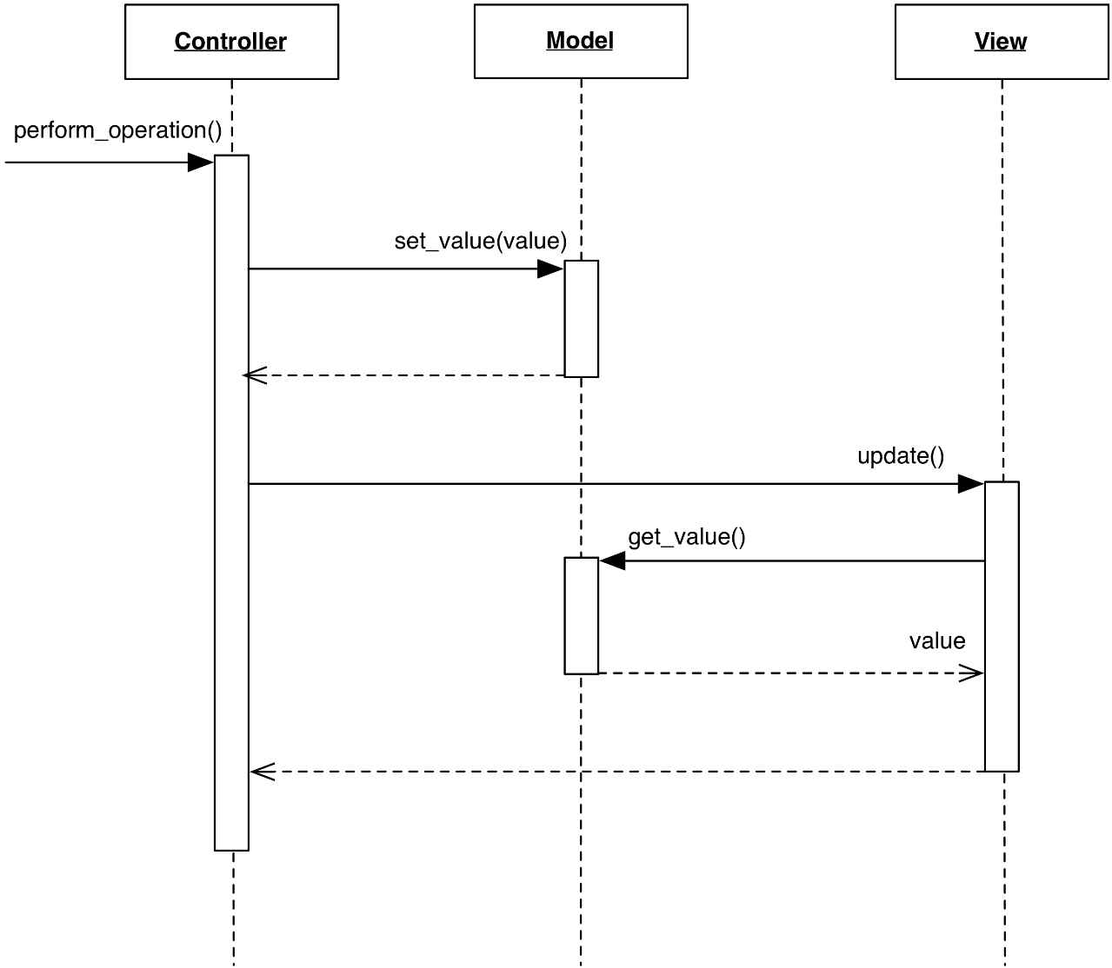
Passive Model

Slide 18
Достоинства и недостатки пассивной модели
Недостатки
Трудности с синхронизацией нескольких View, когда изменении модели со стороны разных контроллеров
Достоинства
Любой объект может играть выступать в роли пассивной модели без внесения изменений
Лучший контроль над обновлением View

Slide 19
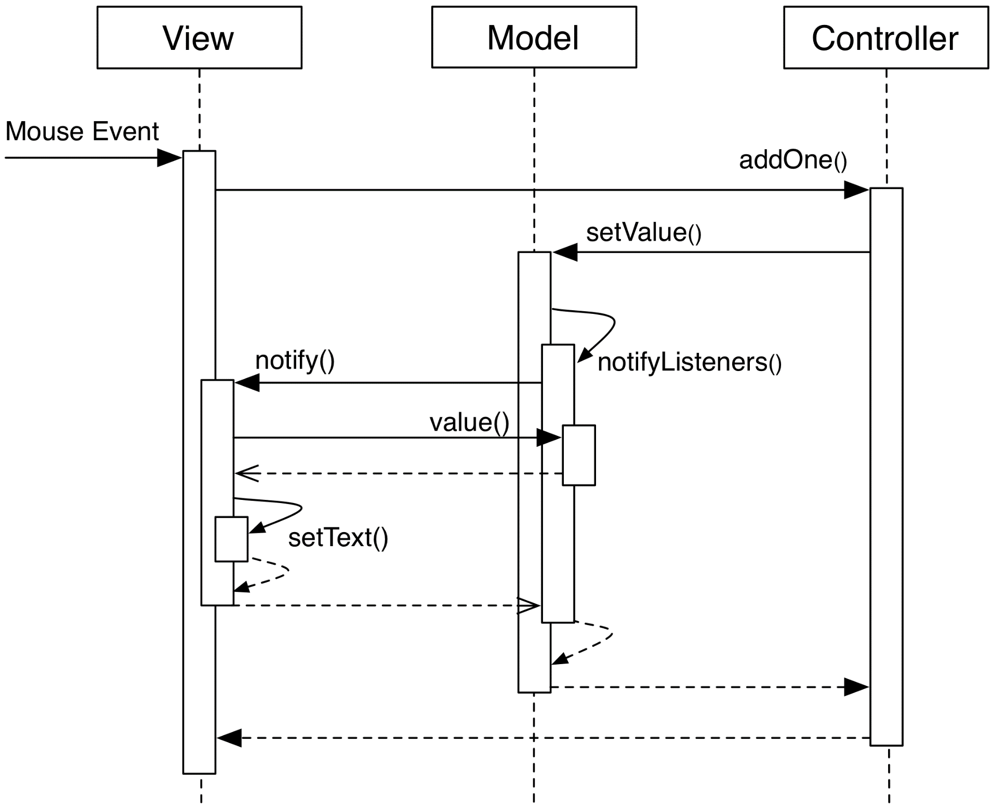
Активная модель

Slide 20
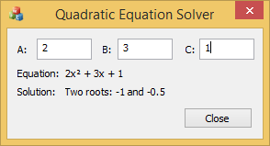
Пример
Приложение для вычисления корней квадратного уравнения

Slide 21
Model-View-Controller

Slide 22
Traditional MVC

Slide 23
Passive View

Slide 24
Passive View
View занимается визуализацией
Controller – выполняет обработку пользовательских «жестов»
Отсутствие каких-либо связей между моделью и представлением

Slide 25
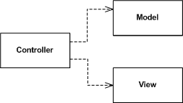
Структура паттерна

Slide 26
Применение
Важно обеспечить хорошее покрытие кода тестами
Контроллер может функционировать и быть протестирован вне UI-окружения
В качестве View может быть использован тестовый дублер

Slide 27
Тестовые дублеры (Test Double)
Test stub (заглушка)
Предоставляет фиксированный набор результатов вызова
Может протоколировать информацию о вызовах методов
Mock object (фиктивный объект)
Test spy
Fake Object
Имеет рабочую реализацию, но «срезает углы», что делает малопригодным в production
БД, находящаяся в памяти
Dummy object
Передается в метод/функцию, но никогда не используется. Как правило, используется как заполнитель параметров

Slide 28
Model-View-Presenter
MVP = SupervisingController + PassiveView

Slide 29
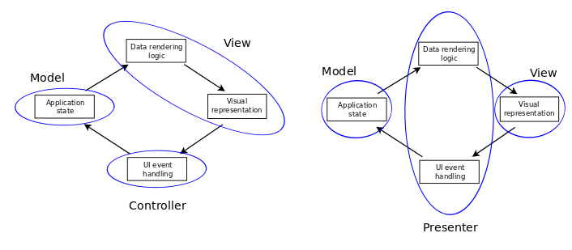
Model-View-Presenter vs MVC

Slide 30
Presenter
Хранит визуальное состояние и обновляет его при изменении Domain Model
Конвертирует бизнес-правила в визуальное представление
Обрабатывает состояние Selection и применяет действия к выделенной части модели
Обрабатывает события от View и модифицирует модель

Slide 31
Подход PresenterFirst
Подход к реализации MVP, при котором программист изначально фокусируется на разработке Presenter
Presenter не имеет состояния (использует View и Model)
В этом случае Presenter может вообще не иметь публичных методов
Учитываются пожелания пользователей
В процессе разработки формируются интерфейсы модели и View
Требуется тщательное тестирование
При тестировании вместо model и view передаются mock-и

Slide 32
MVVM

Slide 33
Model-View-ViewModel
Модель
Отвечает за бизнес-сущности, не зависящие от визуального представления, шлет события о своем изменении
Представление
Формирует UI, шлет события в ответ на действия пользователя
Модель представления
Извлекает данные из модели и превращает в формат, требуемый View, уведомляет View об изменения в модели, обновляет модель в ответ на события от View

Slide 34
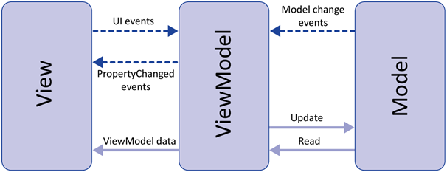
Структура паттерна

Slide 35
Ссылки
Model-View-Controller
Everything you wanted to know about MVC and MVP but were afraid to ask
Supervising Controller
Passive View
Retirement note for MVP pattern

